Slide 1
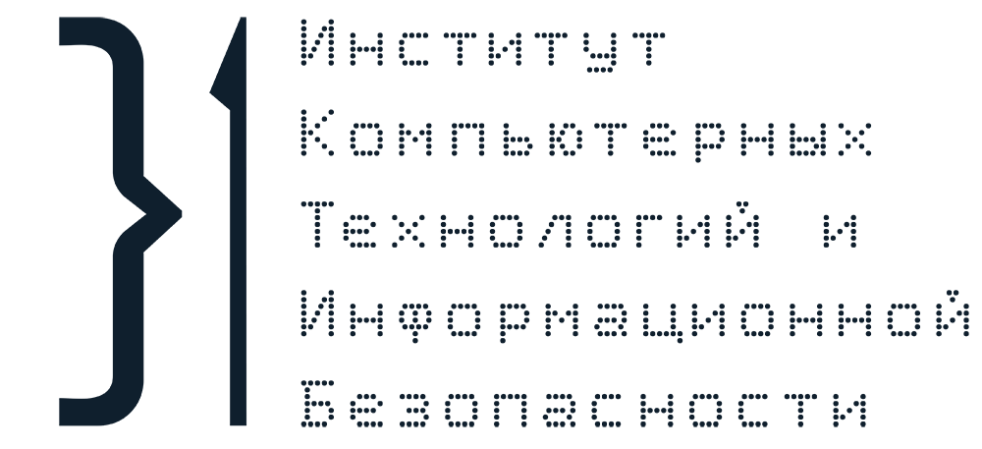
Сравнительный анализ вертикальных ветротурбин
Лаборатория кибернетики СКБ «КИТ»
Ледерер П.А. Кочубей Д.С.

Slide 2
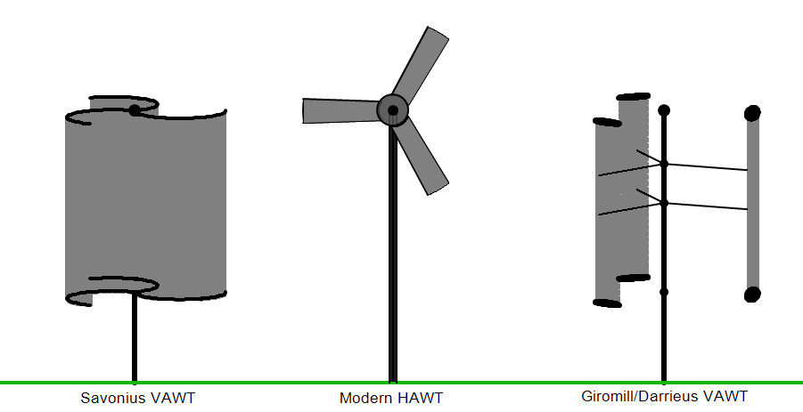
Введение
Ветроэнергетика является одной из самых производительных отраслей альтернативной энергетики.
Промышленные ветроустановки чаще всего используют горизонтальный трёхлопастной ротор ветротубины, однако существуют и другие конструкции ротора, в том числе и вертикальные.
В работе рассмотрены основные виды вертикальных ветротурбин, разобраны плюсы и минусы каждой конструкции, а также представлены данные, полученные в ходе эксперимента.

Slide 3
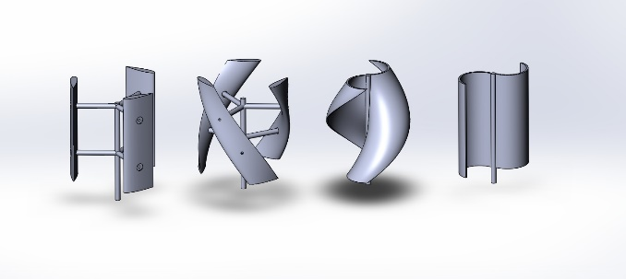
Преимущества вертикальных ветроустановок (VAWT)
Основными преимуществами вертикальных ветроустановок (VAWT - vertical-axis wind turbine) над горизонтальными являются пониженная шумовая нагрузка и более низкие скорости ветра, которые требуются для выработки электроэнергии.
Горизонтальные ветрогенераторы выходят на "рабочие" обороты на скоростях ветра выше 6 м/c, в отличие от вертикальных аналогов способных вырабатывать электричество уже при 3–4 м/c.

Slide 4
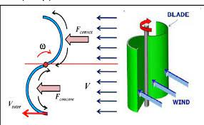
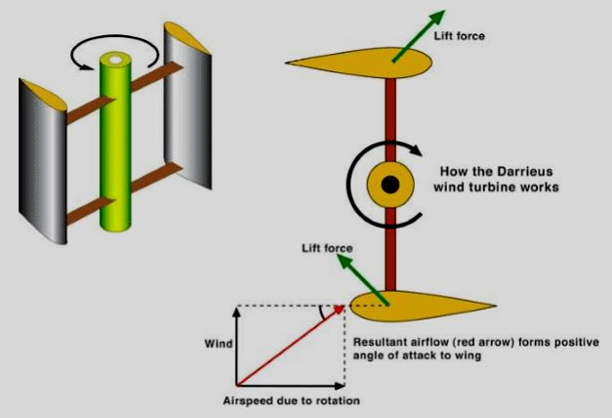
Виды вертикальных ветрогенераторов VAWT
Все существующие на данный момент вертикальные ветротурбины можно разделить на две группы по принципу действия:
Турбины типа Савониус (Resistance runner). Принцип работы основан на сопротивлении ротора набегающему потоку.
Турбины типа Дарье (Uplift runner). Принцип работы основан на подъёмной силе действующей на лопасти ротора.

Slide 5
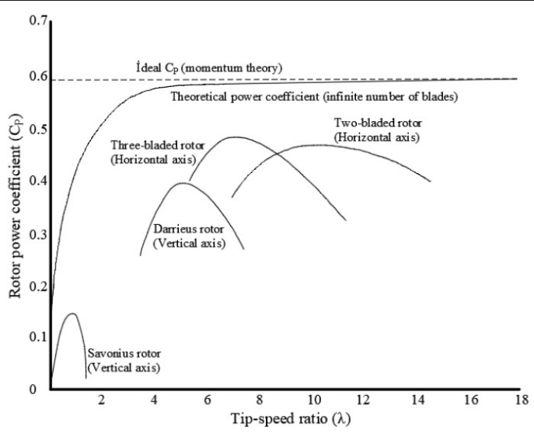
Быстроходность ветротурбин
Одним из основных параметров ротора ветрогенератора является быстроходность, равная отношению линейной скорости лопасти к скорости набегающего ветряного потока. Другое название этого параметра - коэффициент быстроходности или коэффициент преобразования.
Максимальное теоретически возможное значение Cp не может быть выше 59.3%, это значение называется предел Беца

Slide 6
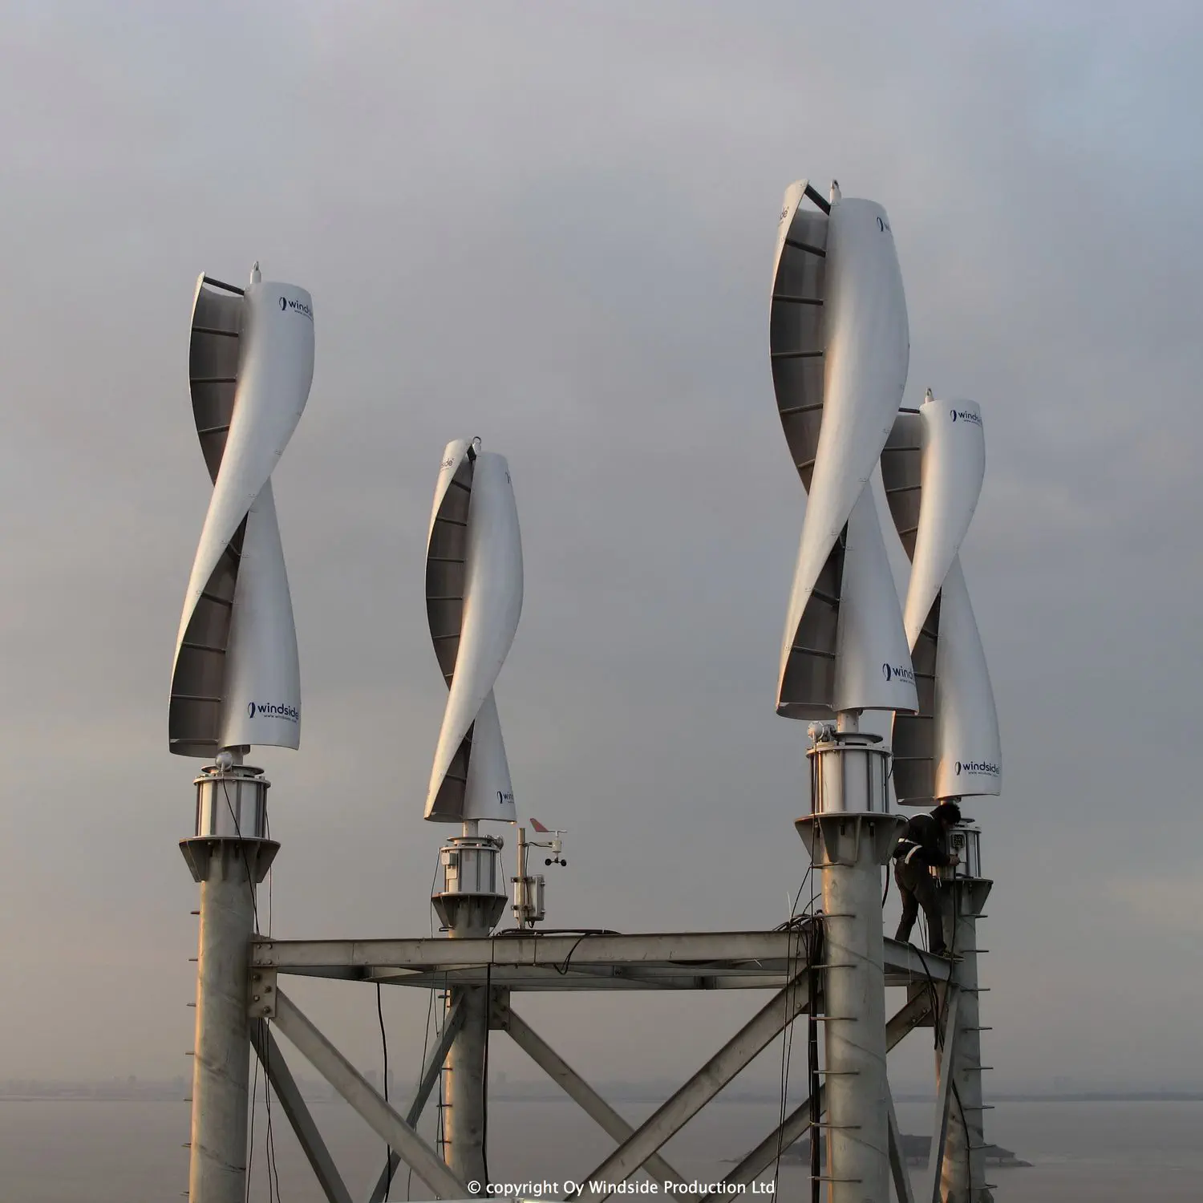
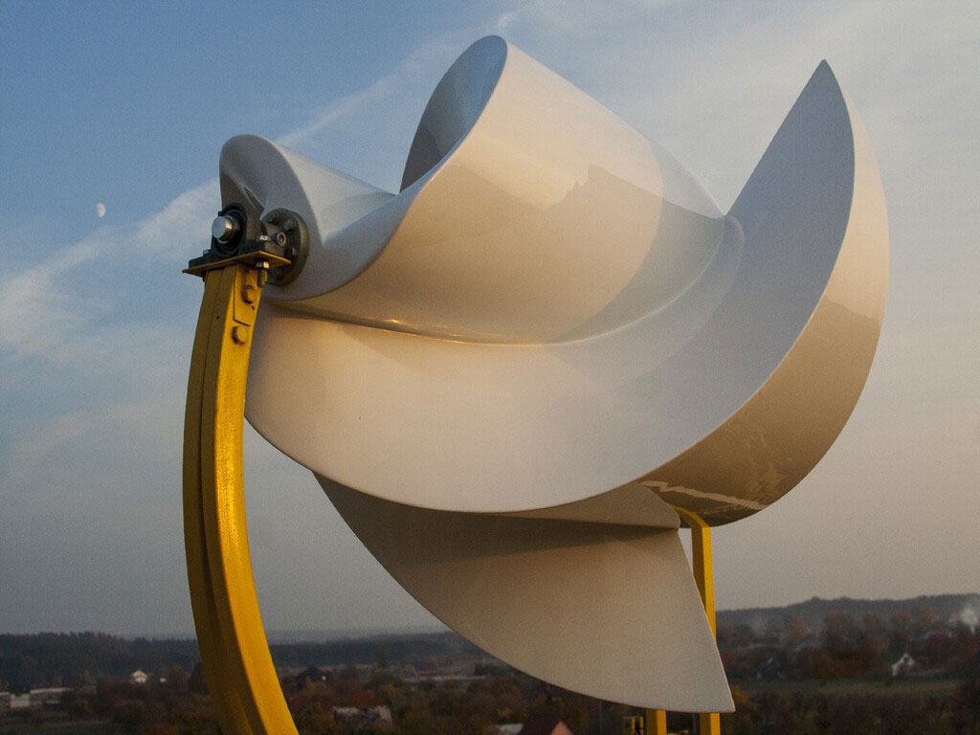
Ротор типа Савониус
Быстроходность ротора типа Савониус в несколько раз меньше, чем у ротора типа Дарье. В первую очередь это связанно с их принципом и особенностями работы этих турбин.
Одним из факторов уменьшающим быстроходность ротора Савониуса является то, что при совершении оборота, лопасть вследствие оказываемого сопротивления от набегающего воздушного потока начинает тормозить вращение.
Низкий КПД ветрогенераторов, использующих в своей основе исключительно ротора Савониуса, обуславливает низкую популярность таких энергоустановок. Использование промышленных установок на основе ротора Савониуса нецелесообразно

Slide 7
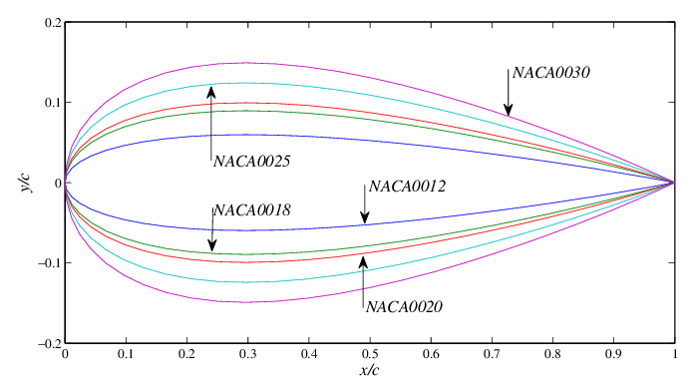
Ротор типа Дарье
Роторы типа Дарье, поддерживают своё вращение за счёт подъёмной силы, появляющейся из-за того, что лопасти ротора выполнены в форме крыла.
Наиболее часто для вертикальных ветроустановок используются следующие профили крыла: NACA 0030, NACA 0021, NACA 0020 и NACA 0018

Slide 8
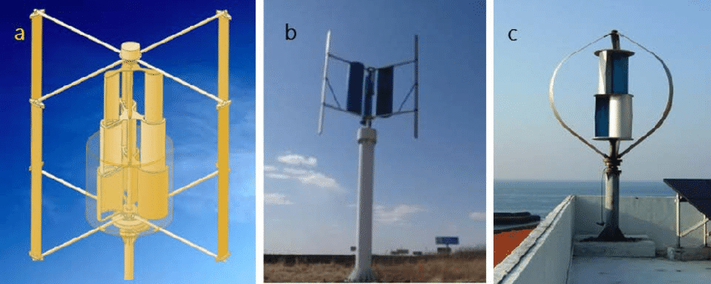
Недостатки роторов Дарье
У роторов Дарье есть один существенный минус, такие ветротурбины не могут самостоятельно начать вращение при слабом ветре (2–3 м/c).
Для устранения этого эффекта на центральной оси ветрогенератора размещается миниатюрный ротор Савониуса, заставляющий установку начать вращение.

Slide 9
ВЛИЯНИЕ КОЛИЧЕСТВА, ФОРМЫ И РАСПОЛОЖЕНИЯ ЛОПАСТЕЙ НА МОЩНОСТЬ ВЕТРОУСТАНОВКИ
Увеличение количества лопастей пропорционально уменьшает скорость вращение ротора ветроустановки, вследствие чего уменьшается выработка электроэнергии. Поэтому на практике вертикальные ветрогенераторы с количеством лопастей больше 3 используются редко.
Так как в разной местности среднегодовая скорость ветра может значительно отличаться для эффективной работы установки конструкционные параметры ротора необходимо выбирать, основываясь на среднегодовой выработке электроэнергии, а не на основании максимальной пиковой мощности.

Slide 10
Эксперимент
Для проверки теории было принято решение создать миниатюрную аэротрубу и продуть в ней следующие виды вертикальных ветротурбин:
Дарье H-образный
Дарье геликоидный
Савониус обыкновенный
Савониус геликоидный
Аэротруба представляет из себя фанерный короб. Скорость ветра внутри аэротрубы фиксировалась с помощью немеханического анемометра, работающего по принципу hot-wire, закреплённого внутри трубы.
В ходе эксперимента с помощью геркона фиксировалось количество оборотов, которые совершает ротор за одну секунду, а также с помощью закреплённого снизу электродвигателя были получены значения силы тока на разных скоростях вращения.

Slide 11
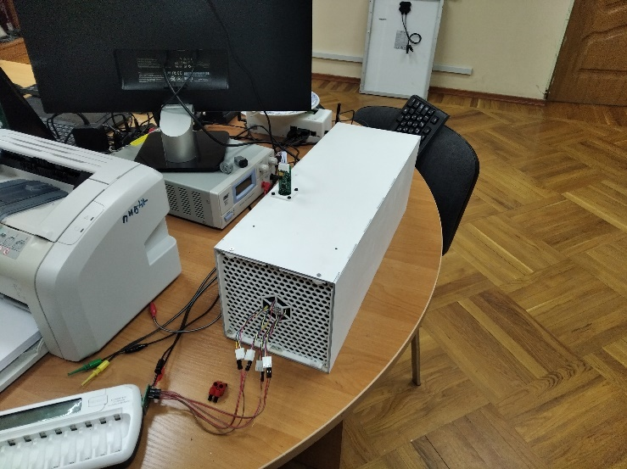
Экспериментальная установка

Slide 12
Результаты эксперимента
Проведённый нами эксперимент не подтвердил выдвинутых гипотез, скорость вращения и мощность роторов типа Савониус оказалась выше, чем у роторов Дарье.
Основной причиной такого результата является несовершенство конструкции H-образного и Геликоидного роторов. Соотношение размеров лопастей к общему радиусу и высоте установки является крайне важным параметром, который необходимо учитывать при проектировании ветротурбин такого типа.
Ещё одной возможной причиной неудачного эксперимента является недостаточная жёсткость моделей роторов и большие потери энергии вследствие биения вала ротора.

Slide 13
Полноразмерная тестовая установка
Параметры ветрогенератора:
Тип: комбинированный ротор, внешний Дарье и стартовый Савониус.
Диаметр ротора: 1.4 м
Высота лопасти: 0.8 м
Профиль крыла: NACA 0021
Тип генератора: Постоянные магниты
Теоретическая мощность при 10 м/c: ~241 Вт
Материал лопастей Композит, стеклоткань
$$P_{max}=\frac{1}{2}pSv_{1}^{3}Cp$$

Slide 14
Комбинированная установка

Slide 15
Список источников
Abdullah Muratoglu, Muhammed sungur demir Numerical Analyses of a straight bladed vertical axis Darrieus wind turbine: verification of dms algorithm and Qblade code // European Journal of Technic – DOI:10.36222/ejt.643483
Manwell, J. F. Wind Energy Explained: Theory, Design and Application / J. F. Manwell, J. G. McGowan, A. L. Rogers. — Chichester, West Sussex, UK : John Wiley & Sons Ltd., February 2012. — P. 92–96. — ISBN 9780470015001.
Frederikus Wenehenubuna, Andy Saputraa, Hadi Sutantoa An experimental study on the performance of Savonius wind turbines related with the number of blades // 2nd International Conference on Sustainable Energy Engineering and Application, ICSEEA 2014 – DOI: 10.1016/j.egypro.2015.03.259
N. C. Batista, Rui Melicio, João Matias, João P. S. Catalão Self-start performance evaluation in Darrieus-type vertical axis wind turbines: Methodology and computational tool applied to symmetrical airfoils // Renewable energy power quality journal 2011 – DOI:10.24084/repqj09.302
Palanisamy Mohan Kumar, Krishnamoorthi Sivalingam, Srikanth Narasimalu, Teik-Cheng Lim A Review on the Evolution of Darrieus Vertical Axis Wind Turbine: Small Wind Turbines // Journal of Power and Energy Engineering 2019 – DOI:10.4236/jpee.2019.74002
Alessandro Bianchini, Giovanni Ferrara, Lorenzo Ferrari Design guidelines for H-Darrieus wind turbines: Optimization of the annual energy yield // Energy Conversion and Management volume 89, 1 January 2015, Pages 690-707 – DOI: j.enconman.2014.10.038
Amani Altmimi, Mustafa Alaskari, Oday I. Abdullah, Ahmed Alhamadani Design and Optimization of Vertical Axis Wind Turbines Using QBlade // Applied System Innovation, October 2021 – DOI: 10.3390/asi4040074
Joni Welman Simatupang, Kristiantho Sulistiohadi Portable Wind Turbine for Energy Recharging Device Applications // Journal of Electrical And Electronics Engineering, July 2016 – DOI:10.33021/jeee.v1i01.56

Slide 16
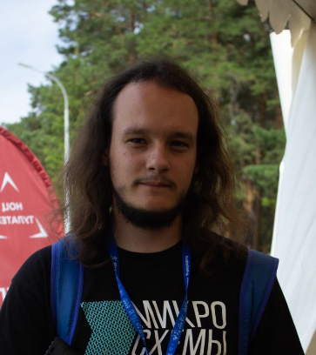
Контакты
Ледерер П.А. plederer25@gmail.com
+7(918) 850-47-22
Кочубей Д.С. @gmail.com +7(951) 839-73-06

